Slide 1
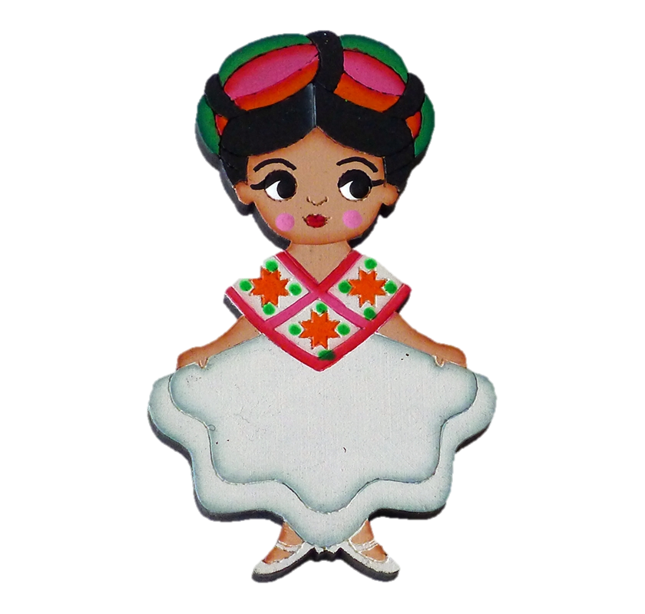
Museo de arte e historia de
Guanajuato
Exposición huasteca

